Slide 1



Hrvatska i Ugarska u zajednici s Habsburgovcima. Nastavak osmanskog osvajanja
Nastavna tema: Učinak širenja Osmanlija i njihov utjecaj na Hrvatsku i i Europu

Slide 2

Hrvatska i Habsburgovci
Notes:
Grb Habsburgovaca

Slide 3
Hrvatska i Habsburgovci
Kralj Ludovik II. Jagelović i pitanje nasljeđa prijestolja
Ugarsko plemstvo predlaže Ivana Zapolju za kralja
Ferdinand I. Habsburški drugi kandidat za prijestolje
Podjela hrvatskog plemstva na dva tabora
Slavonsko plemstvo staje na stranu Ivana Zapolje
Hrvatsko plemstvo južno od Save opredijelilo se za Ferdinanda

Slide 4
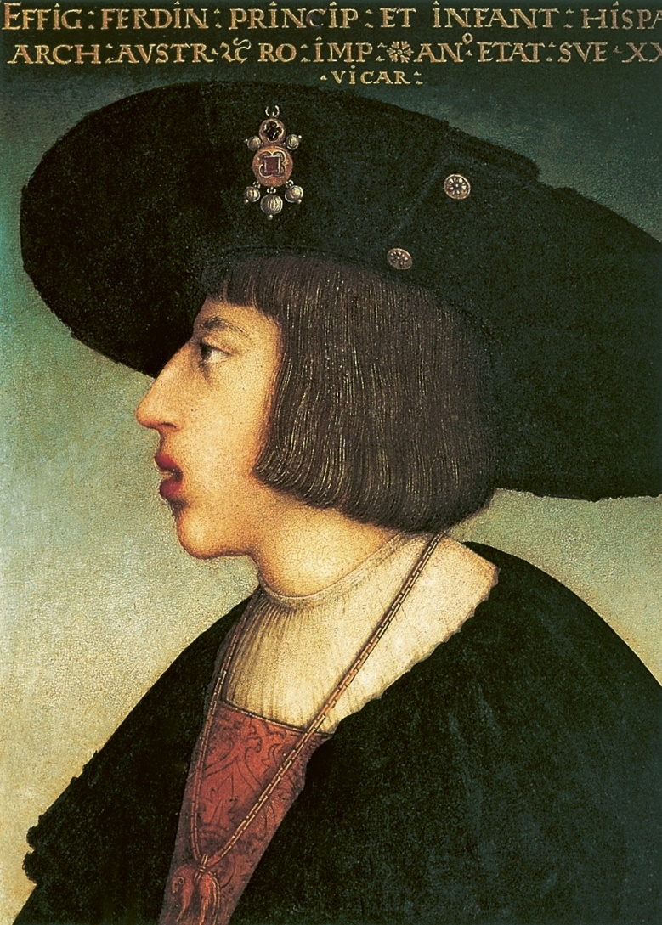
Hrvatska i Habsburgovci
Notes:
Ferdinand I. Habsburški

Slide 5
Hrvatska i Habsburgovci
Građanski rat i slabljenje obrambene snage Hrvatske prema Osmanskom Carstvu
Ivan Zapolja se okrunio krunom sv. Stjepana
Ferdinand I. se u Požunu proglasio ugarskim kraljem i Zapoljinu krunidbu proglasio nevaljalom
Sabor u Cetinu 1. siječnja 1527. godine za kralja jednoglasno izabran Ferdinand I.
Plemstvu zajamčene povlastice, vojna pomoć i obrana od osmanlijskih napada
Isprava o izboru novoga kralja ovjerena prvi put hrvatskim grbom - šahovnicom

Slide 6
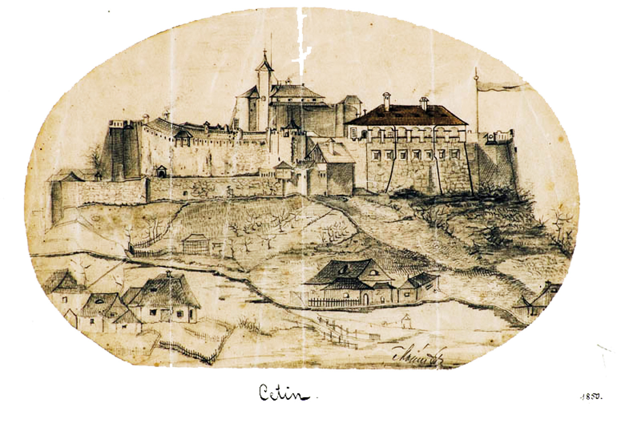
Hrvatska i Habsburgovci
Notes:
Utvrda Cetin

Slide 7
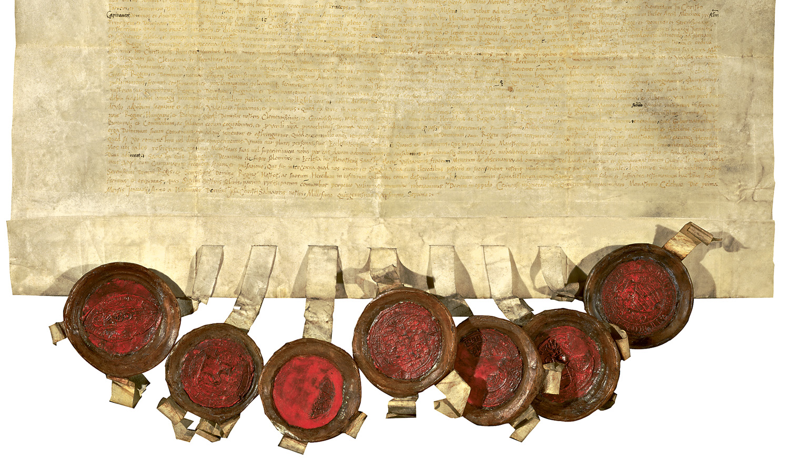
Hrvatska i Habsburgovci
Cetingradska povelja iz 1527. godine
Isprava o izboru Ferdinanda I. Habsburgovca za kralja Hrvatske
Čuva se u Austrijskom državnom arhivu u Beču
Notes:
Cetingradska povelja

Slide 8

Hrvatska i Habsburgovci
Notes:
Cetingradska povelja ovjerena je prvi put hrvatskim grbom sa šahovnicom

Slide 9
Hrvatska i Habsburgovci
Pročitajte izvor u udžbeniku na stranici 160. i odgovorite na pitanja.

Slide 10
Hrvatska i Habsburgovci
Slavonski sabor u Dubravi pokraj Čazme 6. siječnja 1527. godine bira Ivana Zapolju za kralja
Odgovor na sabor u Cetinu i izbijanje građanskog rata
Pobjeda Ferdinandove vojske i slabljenje moći Zapolje
Zapolja traži pomoć od Sulejmana Veličanstvenog koji ga prihvaća kao vazala
Savez s osmanlijama još više oslabio Zapoljin položaj

Slide 11
Hrvatska i Habsburgovci
Sklapanje sporazuma s Ferdinandom kojemu su pripale Hrvatska i Slavonija, a Zapolji Ugarska
Nakon Zapoljine smrti Osmanlije osvojile veliki dio Ugarske
Hrvatsko plemstvo je na saboru u Cetinu dokazalo neovisnost i samostalnost Hrvatske u odnosu na Ugarsku
Izborom dinastije Habsburg Hrvatska ulazi u personalnu uniju s austrijskim zemljama

Slide 12
Osmanlijsko osvajanje Hrvatske
Kralj Ferdinand nije vojno pomogao Hrvatima u odbrani od Osmanlija
Glavninu snaga činile su postrojbe hrvatskih velikaša koji su branili svoje posjede
Utvrda Klis je odolijevala napadima Osmanlija pod zapovjedništvom Petra Kružića
Najžešće borbe vodile su se u zaleđu Zadra, Šibenika i Splita
Na udaru Osmanlija našli su se i dalmatinski gradovi

Slide 13
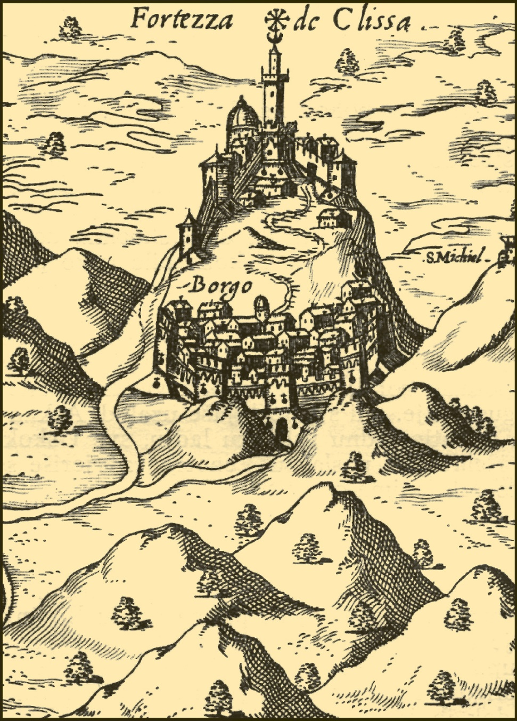
Osmanlijsko osvajanje Hrvatske
Notes:
Utvrda Klis

Slide 14

Osmanlijsko osvajanje Hrvatske
Cilj pohoda bilo je zastrašivanje stanovništva, pljačka i odvođenje u ropstvo
Dubrovačka Republika odlučila je priznati vlast i plaćati godišnji danak
Grad sačuvan i omogućen nesmetan razvoj trgovine

Slide 15
Osmanlijsko osvajanje Hrvatske
Cilj osmanskih osvajanja bio je Beč, središte Habsburške Monarhije
1529. godine prvi bezuspješni napad na Beč
1532. godine bitka kod Kisega, zapovjednik Nikola Jurišić

Slide 16
Osmanlijsko osvajanje Hrvatske
Pročitajte izvor u udžbeniku na stranici 161. i odgovorite na pitanja.

Slide 17
Osmanlijsko osvajanje Hrvatske
Prodori osmanlija u Slavoniju
Bitka kod Sigeta 1566. godine
Utvrdu branio Nikola Šubić Zrinski
Utvrda uspješno odolijevala brojnijem neprijatelju
Branitelji utvrde izveli su hrabri juriš iz utvrde

Slide 18
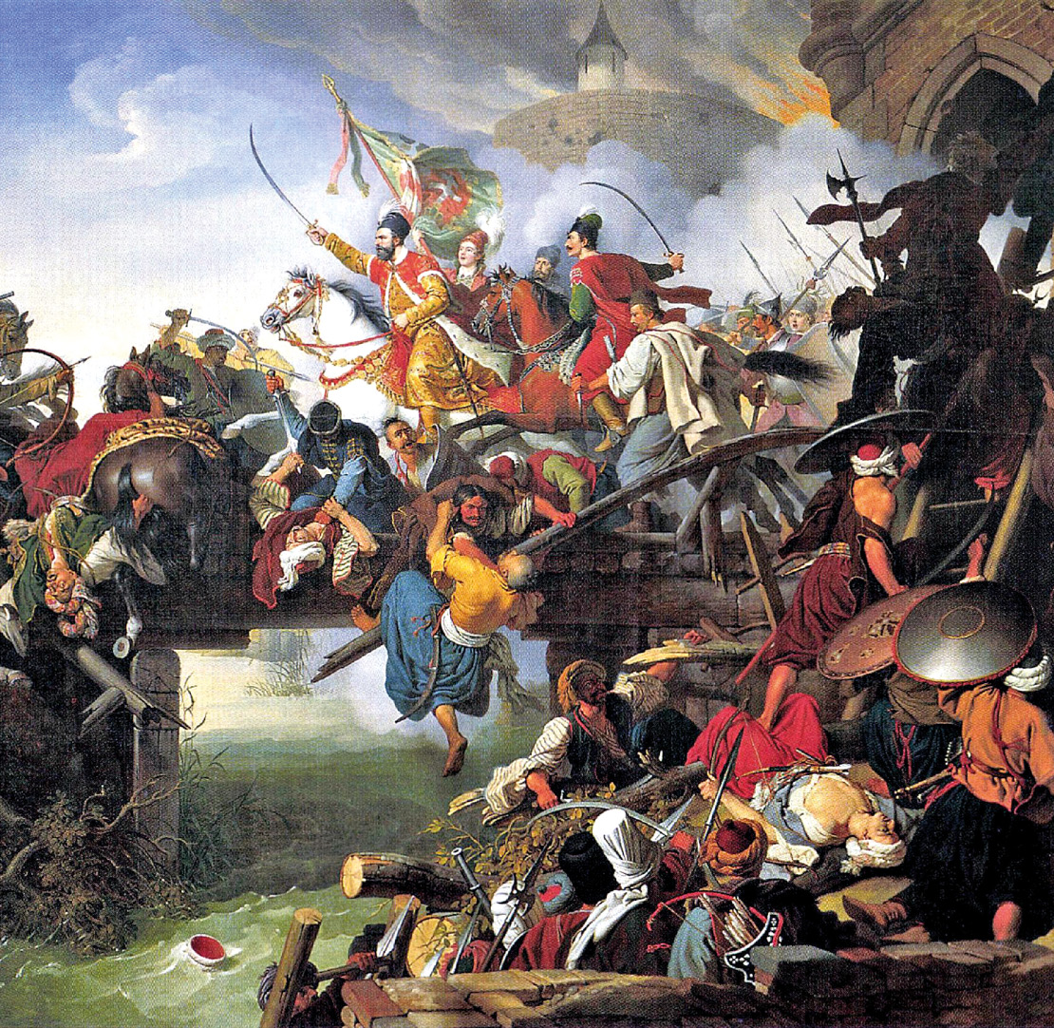
Osmanlijsko osvajanje Hrvatske
Notes:
Nikola Šubić Zrinski u jurišu na Osmanlije

Slide 19
Osmanlijsko osvajanje Hrvatske
Sultan Sulejman Veličanstveni umro prije bitke
Osmanlije odustale od pohoda na Beč
Početak slabljenja osmanlijskih osvajanja u Europi

Slide 20
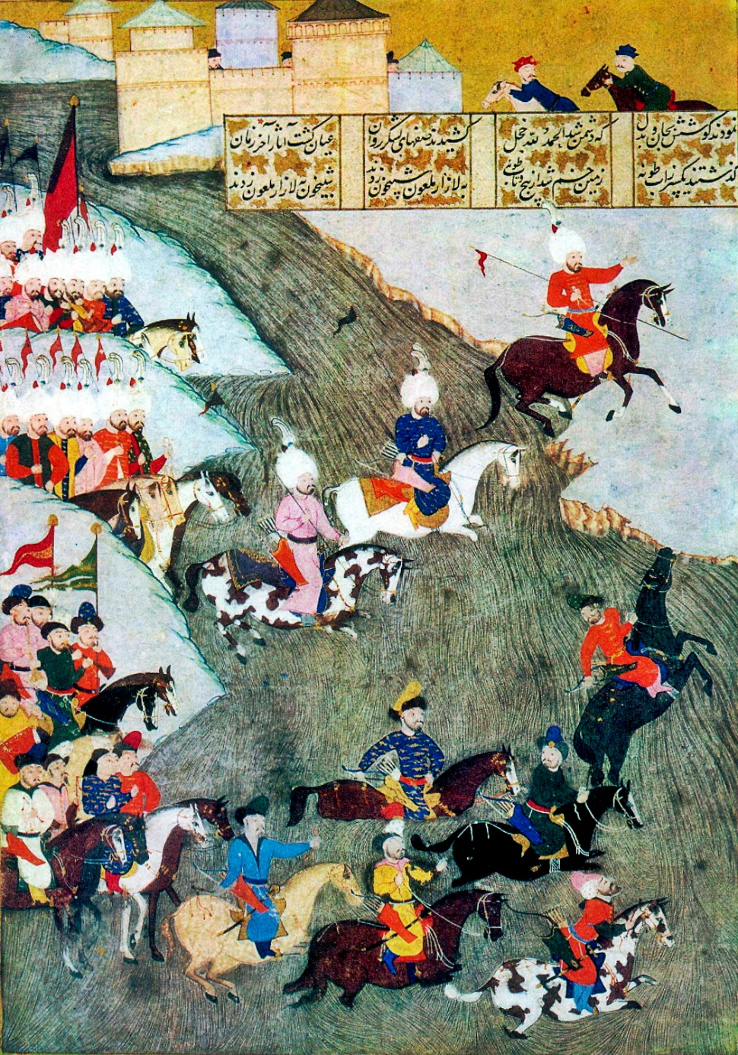
Osmanlijsko osvajanje Hrvatske
Notes:
Osmanlijska minijatura s prikazom bitke kod Sigeta

Slide 21
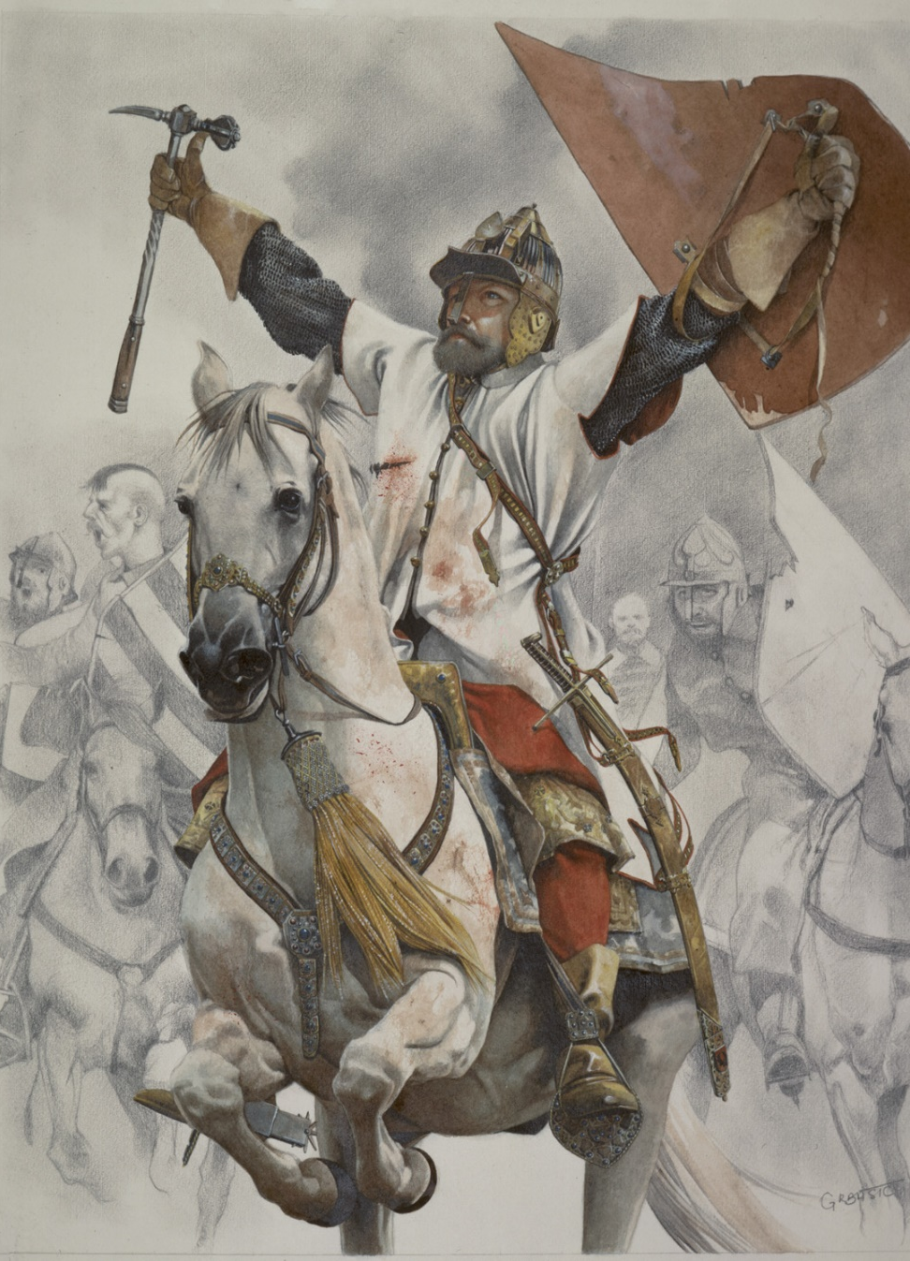
Osmanlijsko osvajanje Hrvatske
Pročitajte izvor u udžbeniku na stranici 162. i odgovorite na pitanja.
Notes:
Umjetnički prikaz Nikole Šubića Zrinskog

Slide 22
Osmanlijsko osvajanje Hrvatske
Hasan-paša Predojević potkraj XVI. st. prodire u Hrvatsku i pokušava osvojiti Zagreb
Osniva grad Petrinju iz koje strateški napada utvrdu Sisak
Bitka za Sisak 1593. godine – poraz osmanlijske vojske
U obrani Siska se osobito istaknuo hrvatski ban Toma Erdödy
Bitka prekretnica u ratovima s Osmanlijama

Slide 23
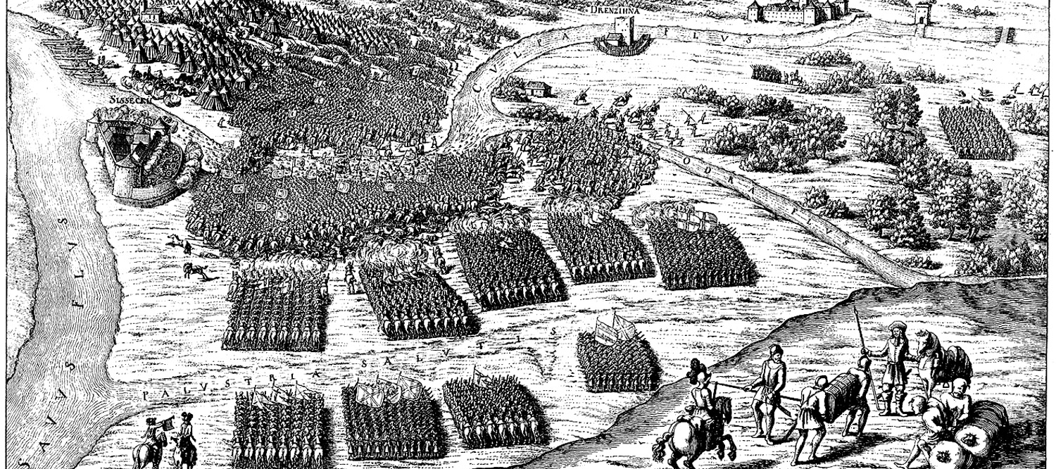
Osmanlijsko osvajanje Hrvatske
Notes:
Ilustracija bitke kod Siska

Slide 24
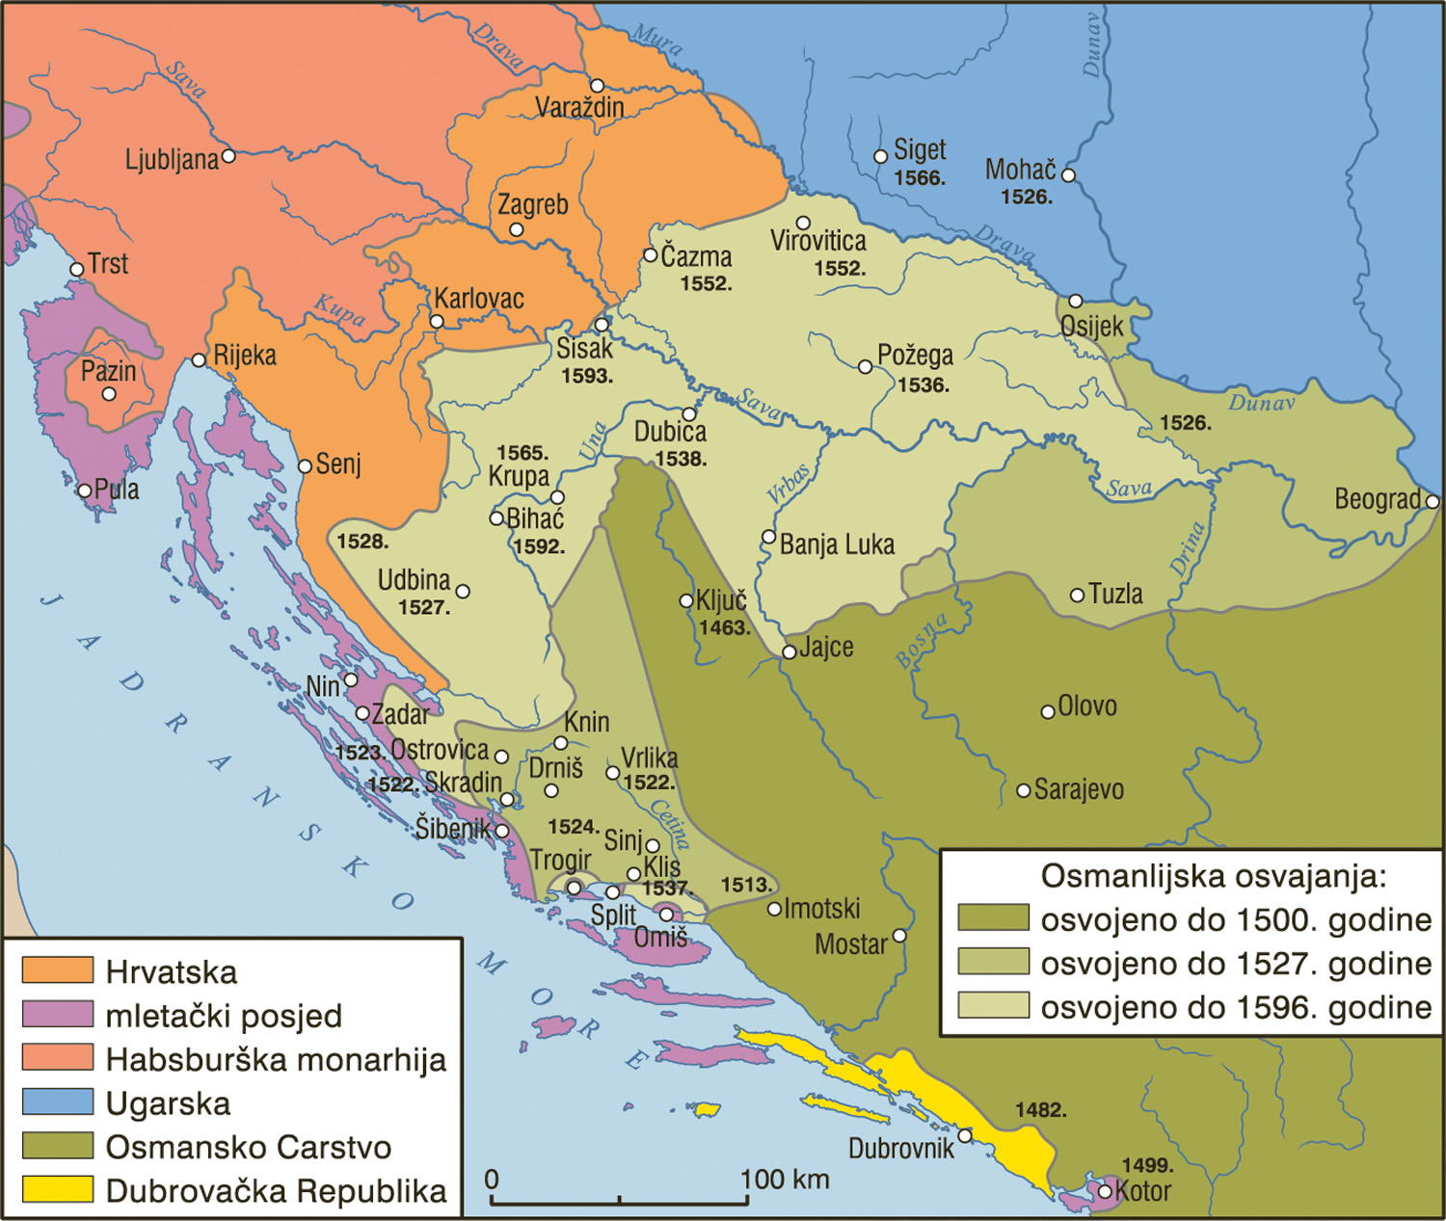
Osmanlijsko osvajanje Hrvatske
Promotrite zemljovid u udžbeniku na stranici 163. i odgovorite na pitanja.

Slide 25
Iseljavanje hrvatskog stanovništva
Iseljavanje stanovništva u sigurnija područja
Iseljavanja u susjedne zemlje – Italiju, Mađarsku, Austriju, Slovačku, Moravsku i Rumunjsku
Najpoznatiji danas su Gradišćanski i Moliški Hrvati
Osmanlijska pustošenja dovela u nekim područjima do promjene u narodnosnom i vjerskom sastavu stanovništva
Posljedica promjena smanjenje broja stanovnika, te gospodarsko, kulturno i političko slabljenje Hrvatske

Slide 26
UPAMTIMO
Kralj Ludovik II. Jagelović i pitanje nasljeđa prijestolja
Ugarsko plemstvo predlaže Ivana Zapolju za kralja
Ferdinand I. Habsburški drugi kandidat za prijestolje
Podjela hrvatskog plemstva na dva tabora
Građanski rat i slabljenje obrambene snage Hrvatske prema Osmanskom Carstvu
Ivan Zapolja se okrunio krunom sv. Stjepana
Ferdinand I. se u Požunu proglasio ugarskim kraljem i Zapoljinu krunidbu proglasio nevaljalom

Slide 27
UPAMTIMO
Sabor u Cetinu 1. siječnja 1527. godine za kralja jednoglasno izabran Ferdinand I.
Plemstvu zajamčene povlastice, vojna pomoć i obrana od osmanlijskih napada
Isprava o izboru ovjerena prvi put hrvatskim grbom - šahovnicom
Slavonski sabor u Dubravi pokraj Čazme 6. siječnja 1527. godine bira Ivana Zapolju za kralja
Pobjeda Ferdinandove vojske i slabljenje moći Zapolje
Zapolja traži pomoć od Sulejmana Veličanstvenog koji ga prihvaća kao vazala

Slide 28
UPAMTIMO
Sklapanje sporazuma s Ferdinandom kojemu su pripale Hrvatska i Slavonija, a Zapolji Ugarska
Hrvatsko plemstvo je na saboru u Cetinu dokazalo neovisnost i samostalnost Hrvatske u odnosu na Ugarsku
Izborom dinastije Habsburg Hrvatska ulazi u personalnu uniju s austrijskim zemljama.
Utvrda Klis je odolijevala napadima Osmanlija pod zapovjedništvom Petra Kružića
Na udaru Osmanlija našli su se i dalmatinski gradovi

Slide 29
UPAMTIMO
Cilj pohoda bilo je zastrašivanje stanovništva, pljačka i odvođenje u ropstvo
Dubrovačka Republika odlučila je priznati vlast i plaćati godišnji danak
Cilj osmanskih osvajanja bio je Beč, središte Habsburške Monarhije
1529. godine prvi bezuspješni napad na Beč
1532. godine bitka kod Kisega, zapovjednik Nikola Jurišić
Prodori Osmanlija u Slavoniju

Slide 30
UPAMTIMO
Bitka kod Sigeta 1566. godine
Utvrdu branio Nikola Šubić Zrinski
Početak slabljenja osmanlijskih osvajanja u Europi
Hasan – paša Predojević pokušava osvojiti Zagreb
Osniva grad Petrinju iz koje napada utvrdu Sisak
Bitka za Sisak 1593. godine – poraz osmanlijske vojske
U obrani Siska se istaknuo hrvatski ban Toma Erdödy
Bitka prekretnica u ratovima s Osmanlijama
Iseljavanja u susjedne zemlje – Italiju, Mađarsku, Austriju, Slovačku, Moravsku i Rumunjsku
Najpoznatiji danas su Gradišćanski i Moliški Hrvati

